Slide 1
Vozidlá s hybridným pohonom
Ing. Tomáš Lenger, PhD.

Slide 2
Hybridné vozidlá
Hybridný pohonný systém kombinuje minimálne dva zdroje energie, zvyčajne spaľovací motor a systém na ukladanie rekuperovanej energie (elektromotor / generátor a batériu)
Hlavné komponenty: spaľovací motor, elektromotor / generátor, batéria, výkonová elektronika, delič výkonu / prevodovka a riadiaca jednotka hybridného systému (HCU)
Základné princípy: rekuperácia, elektrická asistencia (boost), elektrická jazda (EV režim), optimalizácia zaťaženia spaľovacieho motora (HCU)

Slide 3
Rozdelenie podľa úrovne elektrifikácie
Micro-hybrid:
Najnižšia forma elektrifikácie
Bez elektromotora
Štart-stop systém, rekuperácia pri brzdení a batéria so zvýšenou cyklickou odolnosťou (AGM/EFB)
Neposkytuje asistenciu pohonu (boost)

Slide 4
Rozdelenie podľa úrovne elektrifikácie
Mild-Hybrid (MHEV)
Typicky 12 V / 48 V systémy s elektromotorom / generátorom
Štartér-generátor, malá lítium-iónová batéria
Pokročilý Start-Stop, rekuperácia energie pri brzdení, asistencia pri akcelerácii (boost), "plachtenie" s vypnutým motorom
Neschopnosť čisto elektrickej jazdy
Volkswagen Group - eTSI, Ford - EcoBoost Hybrid,
Hyundai / Kia 48V - Mild Hybrid

Slide 5
Rozdelenie podľa úrovne elektrifikácie
Full-Hybrid (HEV)
Vysokonapäťový systém (200 V)
Všetky funkcie MHEV + schopnosť jazdy v čisto elektrickom režime (EV režim) na krátke vzdialenosti a pri nízkych rýchlostiach
Nižšia kapacita batérie, nabíjanie batérie výlučne interne (spaľovací motor, rekuperácia energie)
Toyota - Hybrid Synergy Drive, Hyundai / Kia – Hybrid,
Honda e:HEV, Renault - E-Tech Full Hybrid

Slide 6
Rozdelenie podľa úrovne elektrifikácie
Plug-in Hybrid (PHEV)
Vysokonapäťový systém, všetky funkcie HEV
Výrazne väčšia kapacita batérie a možnosť externého nabíjania (zo zásuvky/nabíjačky)
Dva hlavné prevádzkové režimy: Charge-Depleting (vybíjanie batérie, jazda na elektrinu, typický dojazd 30-80 km) a Charge-Sustaining (udržiavanie nabitia, funguje ako HEV)
Volkswagen - GTE / e-hybrid, Škoda - iV, Audi/BMW/Mercedes – e, Volvo – Recharge, iní - PHEV

Slide 7
Topológia pohonu
Sériový hybrid
Princíp (tok výkonu): spaľovací motor → generátor → batéria/výkon. elektronika (menič) → elektromotor → kolesá
Žiadne mechanické prepojenie medzi spaľovacím motorom a kolesami. Spaľovací motor pracuje len ako generátor, ideálne v bode najvyššej účinnosti.
Range extrender
Nissan e-POWER

Slide 8
Topológia pohonu
Paralelný hybrid
Princíp (tok výkonu): spaľovací motor → prevodovka → kolesá a zároveň elektromotor → spojka/prevodovka → kolesá
Spaľovací motor aj elektromotor môžu poháňať kolesá, či už samostatne alebo spoločne. Toky výkonu sa sčítavajú mechanicky.
Technické podkategórie P0 – P4 v závislosti od miesta umiestnenia elektromotora v hnacom reťazci

Slide 9
Topológia pohonu
Paralelný hybrid
P0: Motor na remeňovom prevode
Elektromotor (štartér-generátor, BSG) nie je priamo v osi pohonu. Je pripojený k spaľovaciemu motoru pomocou remeňa, rovnako ako alternátor.
Mild-Hybrid
Primárne Start-Stop, rekuperácia energie a mierna asistencia pri akcelerácii ("boost"), nedokáže poháňať auto samostatne
Volkswagen Group 1.0 eTSI / 1.5 eTSI, Ford 1.0 EcoBoost Hybrid, Hyundai / Kia 48 V Mild Hybrid

Slide 10
Topológia pohonu
Paralelný hybrid
P1: Motor na kľukovom hriadeli
Elektromotor je umiestnený priamo na kľukovom hriadeli spaľovacieho motora, pred hlavnou spojkou. Je pevne spojený s otáčkami motora.
Mild-Hybrid alebo Full-Hybrid
Výkonnejší boost ako P0, ale stále nemôže poháňať auto v EV režime bez toho, aby sa "pretáčal" aj vypnutý spaľovací motor
Honda IMA (Integrated Motor Assist): Civic Hybrid (8. generácia), Insight (2. generácia)

Slide 11
Topológia pohonu
Paralelný hybrid
P2: medzi motorom a prevodovkou
Elektromotor je umiestnený za spaľovacím motorom a hlavnou spojkou, ale pred vstupom do prevodovky
Full-Hybrid alebo Plug-in Hybrid
Tým, že sa spojka môže rozpojiť, elektromotor vie auto poháňať čisto na elektrinu cez prevodovku.
Volkswagen Group GTE modely, Hyundai Tucson Hybrid, Kia Sportage PHEV, BMW 330e / 530e

Slide 12
Topológia pohonu
Paralelný hybrid
P3: medzi prevodovkou a diferenciálom
Elektromotor je umiestnený až za prevodovkou, na jej výstupnom hriadeli, ktorý vedie k diferenciálu
Full-Hybrid alebo Plug-in Hybrid
Efektívnejší EV režim, pretože energia nemusí prechádzať stratami v prevodovke.
Koncepčný modul „prerábky“ vozidiel s predným náhonom na hybridný pohon bez potreby úpravy motora a prevodovky - Jeep Renegade PHEV

Slide 13
Topológia pohonu
Paralelný hybrid
P4: Motor na druhej náprave (e-AWD)
Elektromotor vôbec nie je spojený so spaľovacím motorom ani prevodovkou. Je umiestnený na druhej náprave vozidla (zvyčajne zadnej)ň
Full-Hybrid alebo Plug-in Hybrid
Auto poháňa primárne spaľovací motor (napr. vpredu) a keď je potrebná štvorkolka, pripojí sa elektromotor (vzadu). Neexistuje tu žiadne mechanické prepojenie medzi nápravami
Toyota AWD-i, Lexus E-Four, Volvo Recharge T6 / T8

Slide 14
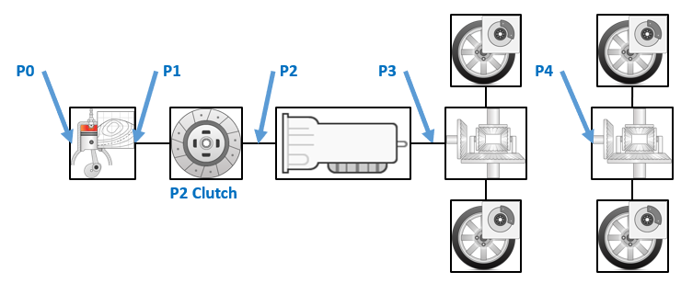
Topológia pohonu
Typ | Umiestnenie elektromotora | EV jazda | Príklady
P0 | Na remeňovom prevode | ❌ | Audi A6 MHEV, Mercedes EQ Boost
P1 | Na kľukovom hriadeli | ❌ | Honda Insight IMA
P2 | Za spojkou, pred prevodovkou | ✅ | Hyundai Ioniq, BMW 330e, VW Passat GTE
P3 | Za prevodovkou | ✅ | Jeep Renegade PHEV
P4 | Na zadnej náprave (oddelený pohon) | ✅ | Volvo XC90 T8, Peugeot 3008 Hybrid4

Slide 15
Topológia pohonu
Sériovo-paralelný (zmiešaný) hybrid
Najflexibilnejšia architektúra, ktorá kombinuje výhody sériového aj paralelného hybridu
Namiesto klasickej prevodovky používa delič výkonu – takmer vždy vo forme planétovej prevodovky
Pozostáva zo spaľovacieho motora a dvoch elektromotorov / generátorov (MG1 a MG2) pripojených na planétovú prevodovku
Spaľovací motor roztáča planétovú prevodovku:
Časť výkonu ide mechanicky na MG2 a priamo na kolesá (ako paralelný hybrid).
Časť výkonu ide do generátora (MG1), ktorý vyrába elektrinu (ako sériový hybrid).

Slide 16
Topológia pohonu
Sériovo-paralelný (zmiešaný) hybrid
3 možné režimy:
Čisto elektrický režim (EV): Kolesá poháňa iba hlavný motor MG2 (napájaný z batérie)
Sériový režim: spaľovací motor poháňa generátor MG1, ktorý vyrába elektrinu pre motor MG2 (ktorý poháňa kolesá), spaľovací motor nie je mechanicky spojený s kolesami
Zmiešaný / Paralelný režim: ICE poháňa kolesá mechanicky a zároveň MG1 vyrába elektrinu pre MG2, ktorý tiež pomáha poháňať kolesá
e-CVT: Riadením otáčok generátora (MG1) dokáže systém plynule meniť výsledný prevodový pomer. To umožňuje spaľovaciemu motoru bežať takmer neustále v ideálnych (najúspornejších) otáčkach, bez ohľadu na rýchlosť vozidla.
Toyota Hybrid Synergy Drive (Prius, Corolla, RAV4 Hybrid)

Slide 17
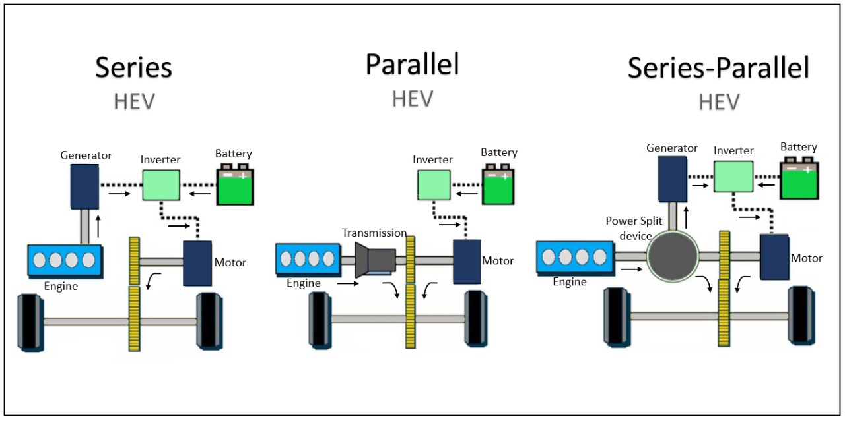
Zhrnutie topológii

Slide 18
Zhrnutie topológii
Topológia | Výhody | Nevýhody | Typické príklady
Sériový hybrid | • Motor beží vždy v optimálnych otáčkach • Mechanicky jednoduchý pohon • Plynulá jazda (ako EV) | • Straty z dvojitej konverzie energie • Nižšia efektivita na diaľnici • Vyžaduje 2 veľké el. stroje | • Nissan e-POWER • BMW i3 REx
Paralelný hybrid (P0, P2, P4) | • Efektívny na diaľnici (priamy pohon ICE) • Menšie straty konverziou • Využíva klasické prevodovky | • Motor nie je vždy v optimálnom bode • Zložitejšie mechanické zladenie a riadenie • Menej efektívny v meste | • Hyundai/Kia (HEV/PHEV) • VW GTE (P2) • Volvo T8 (P4) • Väčšina MHEV (P0)
Sériovo-paralelný (Zmiešaný / Power-Split) | • Najvyššia celková efektivita (mesto/zmiešaná) • Spája výhody oboch typov • Extrémne plynulá a spoľahlivá jazda (e-CVT) | • Veľmi vysoká konštrukčná zložitosť • "Gumičkový efekt" (e-CVT) pri akcelerácii • Vysoké výrobné náklady | • Toyota/Lexus (HSD) • Ford FHEV/PHEV (Kuga)

Slide 19
Stratégie riadenia a energetický manažment (HCU)
Ciele riadenia
Splniť požiadavku vodiča na krútiaci moment
Minimalizovať celkovú spotrebu paliva
Udržiavať stav nabitia batérie v optimálnom operačnom okne
Zabezpečiť komfort a emisie

Slide 20
Stratégie riadenia a energetický manažment (HCU)
Základné prevádzkové režimy:
Elektrický rozjazd / Nízka rýchlosť (EV Mode)
Akcelerácia (spaľovací motor + EM Boost)
Ustálená jazda (spaľovací motor v optimálnom bode, prípadné nabíjanie)
Spomaľovanie (Rekuperácia)
Státie (spaľovací motor vypnutý)

Slide 21
Typy riadiacich stratégií
Stratégia založená na pravidlách (Rule-Based Strategy)
Najbežnejší a najrobustnejší prístup, HCU sa správa reaktívne – reaguje na aktuálny stav vozidla podľa vopred definovanej sady pravidiel
HCU neustále sleduje vstupy (rýchlosť, poloha plynu, stav nabitia SoC, teplota motora) a porovnáva ich s pevnou "mapou rozhodovania" alebo logickými podmienkami

Slide 22
Typy riadiacich stratégií
Stratégie založené na optimalizácii (Optimization-Based)
HCU sa nespráva reaktívne, ale proaktívne sa snaží v každom okamihu nájsť matematicky najlepšie (optimálne) riešenie
Algoritmus neporovnáva len spotrebu paliva, ale minimalizuje celkové "náklady"
Prepočíta spotrebovanú elektrinu na ekvivalentnú spotrebu paliva

Slide 23
Typy riadiacich stratégií
Stratégie založené na predikcii (Predictive Strategies)
Najvyššia úroveň riadenia, HCU využíva dáta nielen z vozidla, ale aj z jeho okolia a plánovanej trasy, aby vytvorila globálne optimálny plán
Prepojenie s GPS/Navigáciou: HCU "vidí" trasu pred sebou – vie o kopcoch, klesaniach, mestských úsekoch, diaľniciach a cieľovej destinácii
Predikcia rýchlosti (V2X): Môže využívať dáta o premávke alebo komunikáciu so semaformi (V2I - Vehicle-to-Infrastructure)

Slide 24
Typy riadiacich stratégií
Typ stratégie | Princíp fungovania | Výhody | Nevýhody
Založené na pravidlách (Rule-Based) | Reaktívne: Riadi sa pevne danými mapami a logickými pravidlami (AK sa stane X, UROB Y). Reaguje na aktuálny stav. | • Jednoduchá implementácia • Nízke výpočtové nároky • Spoľahlivé a predvídateľné správanie | • Nie sú skutočne "optimálne" (len tak dobré, ako ich kalibrácia) • Nepredvídajú budúce podmienky
Založené na optimalizácii (Napr. ECMS) | Proaktívne (lokálne): V každom okamihu hľadá matematicky optimálne rozdelenie výkonu. Prepočítava "cenu" elektriny na ekvivalent paliva. | • Výrazne vyššia efektivita ako pri pravidlách • Blízko k teoretickému optimu spotreby • Dynamicky sa prispôsobuje jazdnému štýlu | • Vyššie výpočtové nároky • Zložité nastavenie "ceny" (ekvivalentného faktora) • Stále nepredvída trasu vopred
Založené na predikcii (Predictive / GPS-Based) | Proaktívne (globálne): Využíva dáta z GPS, navigácie (kopce, mestá, diaľnice) a premávky. Plánuje využitie energie na celú trasu. | • Najnižšia možná spotreba (globálne optimum) • Ideálne pre PHEV (vie, kedy minúť batériu) • Maximálne inteligentné využitie zdrojov | • Vyžaduje aktívnu navigáciu do cieľa • Najvyššie výpočtové nároky • Závislosť na kvalite máp a dát o premávke

Slide 25
Ďakujem za pozornosť
Ing. Tomáš Lenger, PhD.

